Slide 1
Giới thiệu về Hệ hỗ trợ quyết định
Hệ hỗ trợ quyết định Hà Nội, 08.11.26
Đại học Bách Khoa Hà Nội | Viện Toán ứng dụng và Tin học
Lê Chí Ngọc | Hệ hỗ trợ quyết định Hà Nội, 08.11.26

Slide 2
Mục tiêu
Hiểu về môi trường kinh doanh sôi động và cách thức mà tổ chức tồn tại và phát triển (giải quyết vấn đề và tận dụng cơ hội)
Hiểu về nhu cầu của một hệ hỗ trợ quyết định quản lý dựa trên nền tảng máy tính
Hiểu các khái niệm cơ bản của quá trình ra quyết định quản lý
Nắm bắt các khái niệm cơ bản của một hệ hỗ trợ quyết định (Decision Support Systems - DSS)
Đại học Bách Khoa Hà Nội | Viện Toán ứng dụng và Tin học
Lê Chí Ngọc | Hệ hỗ trợ quyết định Hà Nội, 08.11.26

Slide 3
Mục tiêu (tiếp theo)
Mô tả về các phương pháp kinh doanh thông minh (Business Intelligence - BI) và liên hệ với DSS
Mô tả các khái niệm của hệ công việc và mối quan hệ với hỗ trợ quyết định
Liệt kê các công cụ chính của hỗ trợ quyết định với máy tính
Tìm hiểu các vấn đề chính trong cài đặt hệ thống tin học
Đại học Bách Khoa Hà Nội | Viện Toán ứng dụng và Tin học
Lê Chí Ngọc | Hệ hỗ trợ quyết định Hà Nội, 08.11.26

Slide 4
Ví dụ tình huống:
“Norfolk Southern sử dụng BI cho hỗ trợ quyết định để đi tới thành công”
Giới thiệu về công ty
Vấn đề
Giải pháp đề xuất
Kết quả
Thảo luận
Đại học Bách Khoa Hà Nội | Viện Toán ứng dụng và Tin học
Lê Chí Ngọc | Hệ hỗ trợ quyết định Hà Nội, 08.11.26

Slide 5
Thay đổi môi trường kinh doanh
Khi doanh nghiệp tích cực hỗ trợ các công tác của họ với sự trợ giúp của máy tính => kinh doanh thông minh
Mô hình: Áp lực kinh doanh–Phản hồi-Hỗ trợ
  Áp lực kinh doanh đưa tới kết quả là một môi trường kinh doanh cạnh tranh
  Phản hồi để đáp ứng lại áp lực
  Hỗ trợ để có các quá trình tốt hơn
Đại học Bách Khoa Hà Nội | Viện Toán ứng dụng và Tin học
Lê Chí Ngọc | Hệ hỗ trợ quyết định Hà Nội, 08.11.26

Slide 6
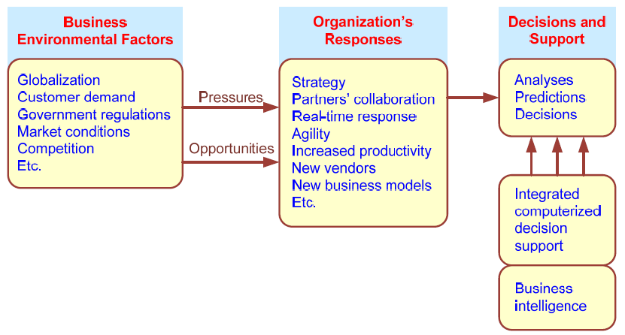
Mô hình: Áp lực kinh doanh-Phản hồi-Hỗ trợ
Đại học Bách Khoa Hà Nội | Viện Toán ứng dụng và Tin học
Lê Chí Ngọc | Hệ hỗ trợ quyết định Hà Nội, 08.11.26

Slide 7
Môi trường kinh doanh
Môi trường hoạt động của các tổ chức ngày càng trở nên phức tạp, và tạo ra:
  cơ hội, và
  vấn đề
  Ví dụ: toàn cầu hóa
Các yếu tố của môi trường kinh doanh:
  Thị trường, nhu cầu khách hàng, công nghệ, và xã hội …
Đại học Bách Khoa Hà Nội | Viện Toán ứng dụng và Tin học
Lê Chí Ngọc | Hệ hỗ trợ quyết định Hà Nội, 08.11.26

Slide 8
Các yếu tố của môi trường kinh doanh
Yếu tố Mô tả
Thị trường Cạnh tranh cao
Mở rộng thị trường toàn cầu
Bùng nổ thương mại điện tử trên Internet
Cách mạng trong các phương pháp tiếp thị điện tử
Cơ hội thuê ngoài đối với hỗ trợ IT
Cần các giao dịch trực tuyến và theo yêu cầu
Nhu cầu Đòi hỏi tùy biến
khách hàng Đòi hỏi chất lượng, đa dạng về sản phẩm và tốc độ giao hàng
Khách hàng ngày càng quyền lực và kém trung thành
Công nghệ Nhiều đổi mới sáng tạtaojsanr phẩm mới, dịch vụ mới
Tốc độ lỗi thời tăng lên
  Quá tải về thông tin
Mạng xã hội, Web 2.0 và hơn thế
Các yếu tố Thay đổi chính sách
xã hội Lực lượng lao động đa dạng hơn, lớn tuổi hơn và nhiều nữ hơn Các vấn đề liên quan đến an ninh nội địa và khủng bố
Tăng tính trách nhiệm xã hội của doanh nghiệp
Nhấn mạnh hơn vào phát triển bền vững
Đại học Bách Khoa Hà Nội | Viện Toán ứng dụng và Tin học
Lê Chí Ngọc | Hệ hỗ trợ quyết định Hà Nội, 08.11.26

Slide 9
Phản ứng của tổ chức
Phản ứng chủ động, tích cực, chuyên nghiệp
Người quản lý có thể có các hành động
  Thực thi các kế hoạch chiến lược
  Sử dụng các mô hình kinh doanh đổi mới và sang tạo
  Tái cấu trúc các quy trình kinh doanh
  Tham gia vào các liên minh kinh doanh
  Cải thiện các hệ thống thông tin cộng tác
  Cải thiện quan hệ đối tác … tiếp theo>
Đại học Bách Khoa Hà Nội | Viện Toán ứng dụng và Tin học
Lê Chí Ngọc | Hệ hỗ trợ quyết định Hà Nội, 08.11.26

Slide 10
Hành động của người quản lý, tiếp tục
  Khuyến khích đổi mới và sáng tạo
  Cải thiện quan hệ và dịch vụ khách hàng
  Chuyển đổi sang thương mại điện tử
  Chuyển đổi sang sản phẩm theo đơn đặt hàng và sản xuất, dịch vụ theo yêu cầu
  Sử dụng IT để cải thiện liên lạc, khai thác thông tin và hợp tác
  Đáp ứng nhanh chóng các hành động của đối thủ (ví dụ: giá, khuyến mại, sản phẩm và dịch vụ mới, ...)
Đại học Bách Khoa Hà Nội | Viện Toán ứng dụng và Tin học
Lê Chí Ngọc | Hệ hỗ trợ quyết định Hà Nội, 08.11.26

Slide 11
Hành động của người quản lý, tiếp tục
  Tự động hóa các công việc của nhân công cổ cồn trắng
  Tự động hóa các quá trình ra quyết định
  Cải thiện việc ra quyết định bằng tin học hóa …
Đại học Bách Khoa Hà Nội | Viện Toán ứng dụng và Tin học
Lê Chí Ngọc | Hệ hỗ trợ quyết định Hà Nội, 08.11.26

Slide 12
Thu hẹp khoảng cách chiến lược
Một trong những mục tiêu của hỗ trợ quyết định có tin học hóa là nỗ lực thu hẹp khoảng cách giữa hiệu năng hiện thời của tổ chức và hiệu năng mong muốn, mục tiêu, mục đích và chiến lược để đạt được chúng.
Đại học Bách Khoa Hà Nội | Viện Toán ứng dụng và Tin học
Lê Chí Ngọc | Hệ hỗ trợ quyết định Hà Nội, 08.11.26

Slide 13
Ra quyết định quản lý
Quản lý là một quá trình tiêu thụ các tài nguyên với mục đích đạt được các mục tiêu của tổ chức.
  Inputs: tài nguyên
  Output: đạt được mục tiêu
  Đo lường thành công: outputs / inputs
Quản lý ≅ Ra quyết định
Ra quyết định: lựa chọn phương án tốt nhất giữa hai hay nhiều phương án
Đại học Bách Khoa Hà Nội | Viện Toán ứng dụng và Tin học
Lê Chí Ngọc | Hệ hỗ trợ quyết định Hà Nội, 08.11.26

Slide 14
10 vai trò của quản lý (Mintzberg)
Kết nối cá nhân
1. Biểu tượng
2. Lãnh đạo
3. Kết nối
Thông tin
4. Giám sát
5. Tuyên truyền
6. Người phát ngôn
Quyết định
7. Doanh nhân
8. Giải quyết vấn đề
9. Sắp xếp tài nguyên
10. Đàm phán
Đại học Bách Khoa Hà Nội | Viện Toán ứng dụng và Tin học
Lê Chí Ngọc | Hệ hỗ trợ quyết định Hà Nội, 08.11.26

Slide 15
Quá trình ra quyết định
Người quản lý thông thường đưa ra quyết định theo quy trình bốn bước sau
  Xác định vấn đề (hay cơ hội)
  Xây dựng mô hình mô tả bài toán trong thế giới thực
  Nhận định phương án có thể đối với bài toán được mô tả và ước lượng các phương án
  So sánh, lựa chọn và khuyến nghị các giải pháp tiềm năng cho vấn đề
Đại học Bách Khoa Hà Nội | Viện Toán ứng dụng và Tin học
Lê Chí Ngọc | Hệ hỗ trợ quyết định Hà Nội, 08.11.26

Slide 16
Ra quyết định là vấn đề khó, vì
Công nghệ, hệ thống thông tin, các máy tìm kiếm tiên tiến và toàn cầu hóa đưa đến ngày càng nhiều phương án để lựa chọn
Luật phát, sự bất ổn về chính trị, khủng bố, sự cạnh tranh và sự thay đổi của khách hàng và nhu cầu của khách hàng dẫn tới sự bất định, và càng khó khan hơn trong việc dự báo các hệ quả, và tương lai
Các yếu tố khác đòi hỏi phải đưa ra quyết định nhanh, các thay đổi thường xuyên và không dự báo đượclàm cho việc học dựa trên thử và sai trở nên khó khăn và có thể phải trả giá cho sai lầm.
Đại học Bách Khoa Hà Nội | Viện Toán ứng dụng và Tin học
Lê Chí Ngọc | Hệ hỗ trợ quyết định Hà Nội, 08.11.26

Slide 17
Tại sao tin học hóa DSS?
Tin học hóa DSS có thể cải thiện quá trình ra quyết định qua:
  Tốc độ tính toán cao
  Tăng cường liên lạc và hợp tác
  Tăng năng suất của nhóm thành viên
  Cải thiện dữ liệu quản lý
  Vượt qua giới hạn về nhận thức
  Hỗ trợ chất lượng và tốc độ
  Sử dụng Web: hỗ trợ mọi lúc, mọi nơi
Đại học Bách Khoa Hà Nội | Viện Toán ứng dụng và Tin học
Lê Chí Ngọc | Hệ hỗ trợ quyết định Hà Nội, 08.11.26

Slide 18
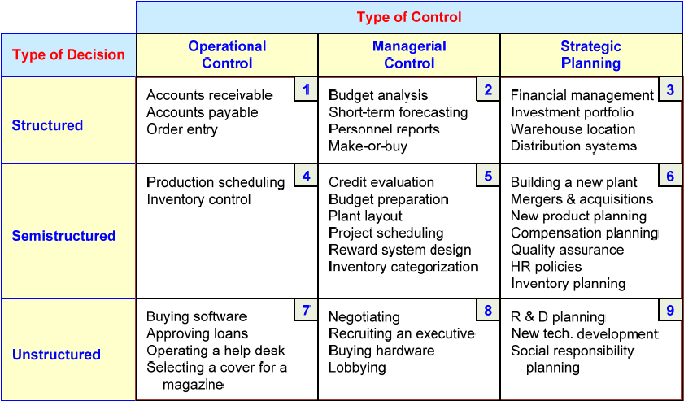
Các loại quyết định (Gory và Scott-Morten, 1971)
Đại học Bách Khoa Hà Nội | Viện Toán ứng dụng và Tin học
Lê Chí Ngọc | Hệ hỗ trợ quyết định Hà Nội, 08.11.26

Slide 19
Các loại quyết định – tiếp theo.
Mức độ cấu trúc (Simon, 1977)
  Phân loại quyết định
    Highly structured (a.k.a. được định sẵn)
    Semi-structured
    Highly unstructured (i.e., không được định sẵn)
Loại điều khiển (Anthony, 1965)
  Kế hoạch chiến lược (mức cao, dài hạn)
  Điều khiển quản lý (kế hoạch chiến thuật)
  Điều khiển vận hành
Đại học Bách Khoa Hà Nội | Viện Toán ứng dụng và Tin học
Lê Chí Ngọc | Hệ hỗ trợ quyết định Hà Nội, 08.11.26

Slide 20
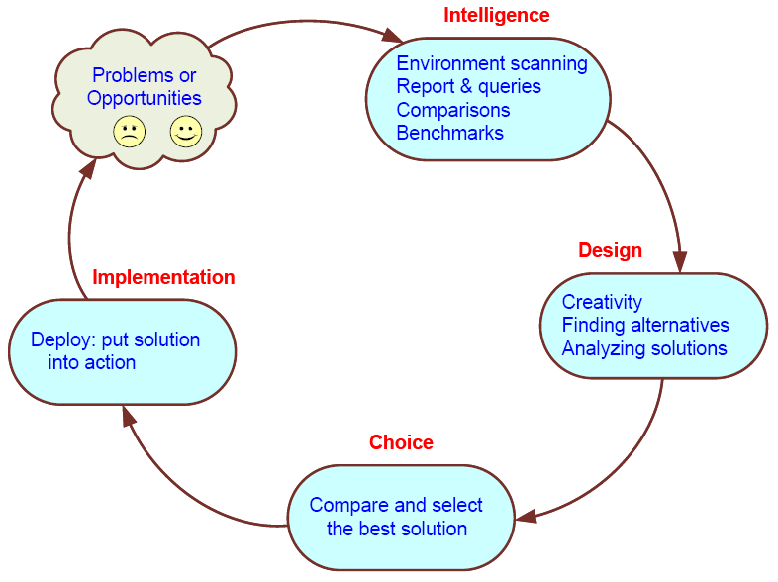
Quy trình ra quyết định theo Simon
Đại học Bách Khoa Hà Nội | Viện Toán ứng dụng và Tin học
Lê Chí Ngọc | Hệ hỗ trợ quyết định Hà Nội, 08.11.26

Slide 21
Hỗ trợ máy tính cho các quyết định có cấu trúc
Các vấn đề có cấu trúc: có tính lặp lại, có cấu trúc cao
Có thể trừu tượng hóa, phân tích và phân loại thành các mục riêng biệt
  vd.:, ra hay mua quyết định, vốn, sắp xếp tài nguyên, phân phối, tạp vụ hay điều khiển kho
Với mỗi mục, một tiếp cận phương án được phát triển => Khoa học quản lý
Đại học Bách Khoa Hà Nội | Viện Toán ứng dụng và Tin học
Lê Chí Ngọc | Hệ hỗ trợ quyết định Hà Nội, 08.11.26

Slide 22
Tiếp cận khoa học quản lý (Management Science – MS)
Còn được gọi là vận trù học
Trong giải quyết vấn đề, nhà quản lý tuân theo tiếp cận 5 bước sau
  Xác định vấn đề
  Phân lớp các vấn đề vào các lớp chuẩn (*)
  Xây dựng các mô hình mô tả bài toán thế giới thực
  Xác định các phương án có thể cho vấn đề được mô hình hóa và ước lượng các phương án
  So sánh, lựa chọn và khuyến nghị các phương án tiềm năng
Đại học Bách Khoa Hà Nội | Viện Toán ứng dụng và Tin học
Lê Chí Ngọc | Hệ hỗ trợ quyết định Hà Nội, 08.11.26

Slide 23
Tự động hóa quá trình ra quyết định
Tiếp cận mới đối với hỗ trợ ra quyết định
Ứng dụng vào các quyết định cấu trúc cao
Hệ quyết định tự động (Automated decision systems – ADS)
ADS là hệ thống dựa trên luật cung cấp phương án cho các bài toán quản lý lặp đi lặp lại trong một lĩnh vực cụ thể:
  V.d., hệ thống chứng nhận vốn vay đơn giản
Đại học Bách Khoa Hà Nội | Viện Toán ứng dụng và Tin học
Lê Chí Ngọc | Hệ hỗ trợ quyết định Hà Nội, 08.11.26

Slide 24
Ra quyết định tự động
ADS xuất hiện lần đầu trong công nghiệp hàng không gọi là hệ thống tối ưu lợi nhuận
  Giá vé động dựa trên nhu cầu thực tế
Ngày nay, nhiều ngành công nghiệp dịch vụ dựa trên mô hình giá cả tương tự
ADS vận hành dựa trên các quy tắc kinh doanh!
Đại học Bách Khoa Hà Nội | Viện Toán ứng dụng và Tin học
Lê Chí Ngọc | Hệ hỗ trợ quyết định Hà Nội, 08.11.26

Slide 25
Hỗ trợ máy tính với các quyết định phi cấu trúc
Các vấn đề phi cấu trúc chỉ có thể được hỗ trợ một phần với các phương pháp định lượng tin học hóa
Thường đòi hỏi tùy biến các phương án
Hưởng lợi từ dữ liệu và thông tin
Trực giác và phán xét có thể có vai trò nhất định
Hay sử dụng liên lạc tin học hóa, công nghệ hợp tác và quản lý tri thức
Đại học Bách Khoa Hà Nội | Viện Toán ứng dụng và Tin học
Lê Chí Ngọc | Hệ hỗ trợ quyết định Hà Nội, 08.11.26

Slide 26
Hỗ trợ máy tính đối với các vấn đề bán cấu trúc
Giải quyết các vấn đề bán cấu trúc có thể đòi hỏi sự kết hợp giữa các phương án chuẩn và sự xét đoán của con người
MS xử lý phần cấu trúc trong khi DSS xử lý phần phi cấu trúc
Với dữ liệu và thông tin thích hợp, một loạt các phương án với ảnh hưởng có thể của chúng được đưa ra
Đại học Bách Khoa Hà Nội | Viện Toán ứng dụng và Tin học
Lê Chí Ngọc | Hệ hỗ trợ quyết định Hà Nội, 08.11.26

Slide 27
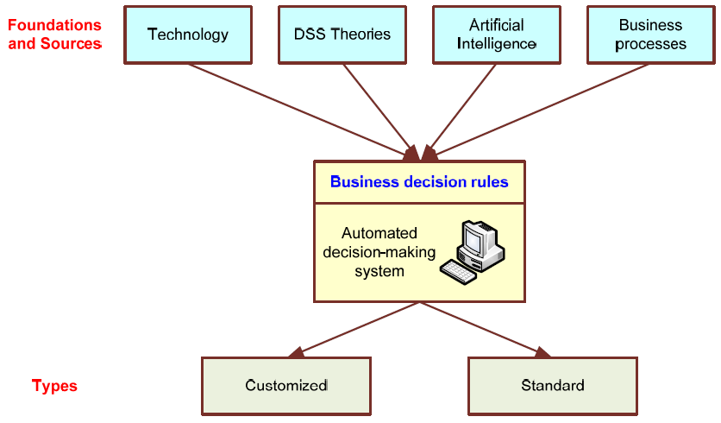
Ra quyết định tự động
Đại học Bách Khoa Hà Nội | Viện Toán ứng dụng và Tin học
Lê Chí Ngọc | Hệ hỗ trợ quyết định Hà Nội, 08.11.26

Slide 28
Khái niệm hệ hỗ trợ quyết định
Định nghĩa về DSS
Hệ thống tương tác dựa trên máy tính, giúp người ra quyết định sử dụng dữ liệu và mô hình để giải quyết các vấn đề phi cấu trúc - Gorry and Scott-Morton, 1971
Hệ hỗ trợ quyết định kết nối các tài nguyên trí tuệ và cá nhân với khả năng của máy tính để cải thiện chất lượng của quyết định. Nó là hệ thống hỗ trợ tin học hóa cho những người ra quyết định quản lý để xử lý các vấn đề bán cấu trúc. - Keen and Scott-Morton, 1978
Đại học Bách Khoa Hà Nội | Viện Toán ứng dụng và Tin học
Lê Chí Ngọc | Hệ hỗ trợ quyết định Hà Nội, 08.11.26

Slide 29
DSS như là một khái niệm bao trùm
Khái niệm DSS có thể được sử dụng như là khái niệm bao trùm mô tả một hệ thống tin học hóa hỗ trợ quá trình ra quyết định trong một tổ chức
  V.d., Một hệ thống quản lý tri thức toàn cầu, một hệ hỗ trợ quyết định gắn với một chức năng tổ chức cụ thể (thị trường, tài chính, kiểm toán, sản xuất, lập kế hoạch, quản lý chuỗi cung cấp – Supply Chain Management – SCM, …)
Đại học Bách Khoa Hà Nội | Viện Toán ứng dụng và Tin học
Lê Chí Ngọc | Hệ hỗ trợ quyết định Hà Nội, 08.11.26

Slide 30
DSS như là một ứng dụng cụ thể
Theo nghĩa hẹp, DSS được hiểu như là quá trình xây dựng một ứng dụng tùy biến cho vấn đề phi cấu trúc hoặc bán cấu trúc
Các thành phần của một Kiến trúc DSS
  Dữ liệu, mô hình, tri thức/tin tức, người dung, giao diện (API hoặc giao diện người dùng)
  DSS thường được tạo ra bằng cách ghép các thành phần này với nhau một cách lỏng lẻo
Đại học Bách Khoa Hà Nội | Viện Toán ứng dụng và Tin học
Lê Chí Ngọc | Hệ hỗ trợ quyết định Hà Nội, 08.11.26

Slide 31
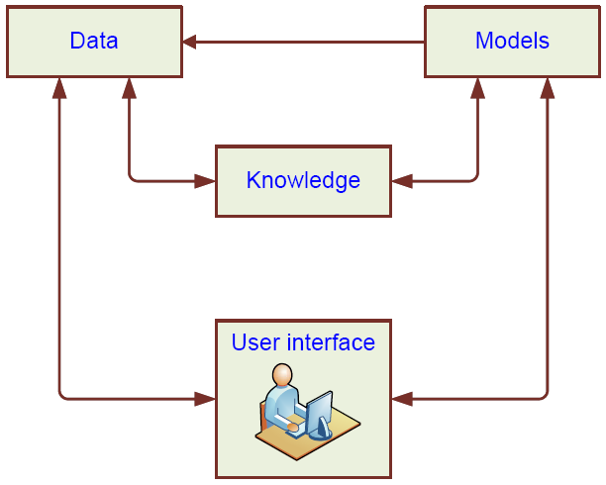
Kiến trúc mức cao của DSS
Đại học Bách Khoa Hà Nội | Viện Toán ứng dụng và Tin học
Lê Chí Ngọc | Hệ hỗ trợ quyết định Hà Nội, 08.11.26

Slide 32
Các dạng DSS
Hai dạng chính:
  DSS hướng mô hình
  DSS hướng dữ liệu
Sự tiến hóa của DSS trong kinh doanh thông minh
  Sử dụng DSS để chuyển từ chuyên gia về nhà quản lý, sau đó là cho bất cứ ai, bất cứ đâu và bất cứ khi nào
  Cho phép các công cụ như OLAP (Online Analytics Process – Phân tích trực tuyến), kho dữ liệu, khai phá dữ liệu, hệ thống thông minh có thể được phân phối bằng công nghệ web và dẫn đến khái niệm kinh doanh thông minh (business intelligence – BI) và phân tích kinh doanh.
Đại học Bách Khoa Hà Nội | Viện Toán ứng dụng và Tin học
Lê Chí Ngọc | Hệ hỗ trợ quyết định Hà Nội, 08.11.26

Slide 33
Kinh doanh thông minh (BI)
BI là một khái niệm bao trùm kết hợp các kiến trúc, công cụ, cơ sở dữ liệu, công cụ phân tích, ứng dụng và phương pháp.
Giống như DSS, BI là một khái niệm phi nội dung, vì thế nó có nhiều nghĩa khác nhau vỡi những người khác nhau
Mục đích chính của BI là cho phép dễ dàng truy cập dữ liệu (và mô hình) để cung cấp khả năng tiến hành phân tích cho người quản lý doanh nghiệp
BI giúp chuyển dữ liệu thành thông tin (và tri thức), để quyết định và cuối cùng là hành động
Đại học Bách Khoa Hà Nội | Viện Toán ứng dụng và Tin học
Lê Chí Ngọc | Hệ hỗ trợ quyết định Hà Nội, 08.11.26

Slide 34
Lược sử về BI
Thuật ngữ BI được sử dụng trong tập đoàn Gartner khoảng giữa thập niên 90
Các khái niệm khác
  1970s – báo cáo hệ thống thông tin quản lý (management information system – MIS) – các báo cáo thống kê/chu kỳ
  1980s – hệ thống thông tin thực thi (Executive Information Systems – EIS)
  1990s – cáo cáo OLAP, động, đa chiều và riêng biệt đưa đến khái niệm “BI”
  2005 – nay: bao hàm cả AI, khả năng khai phá dữ liệu/văn bản, cổng thông tin/bảng điều khiển dựa trên Web
Đại học Bách Khoa Hà Nội | Viện Toán ứng dụng và Tin học
Lê Chí Ngọc | Hệ hỗ trợ quyết định Hà Nội, 08.11.26

Slide 35
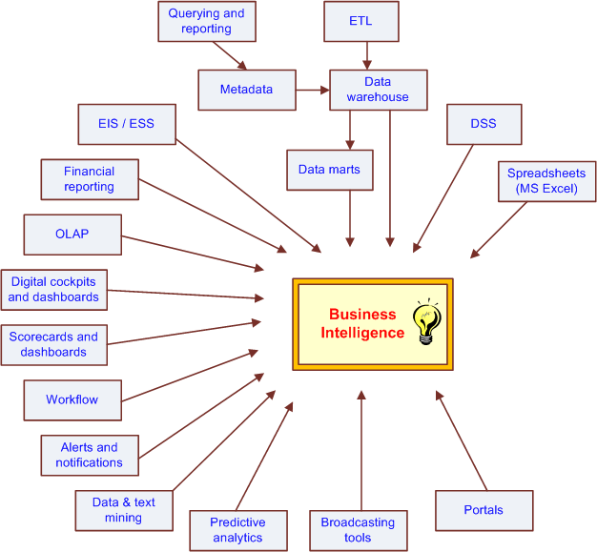
Sự tiến hóa của BI
Đại học Bách Khoa Hà Nội | Viện Toán ứng dụng và Tin học
Lê Chí Ngọc | Hệ hỗ trợ quyết định Hà Nội, 08.11.26

Slide 36
Kiến trúc của BI
Một hệ thống BI bao gồm 4 thành phần chính
  kho dữ liệu, với dữ liệu nguồn
  phân tích kinh doanh, bộ công cụ để chuyển dụng, khai phá và phân tích dữ liệu trong kho dữ liệu;
  quản lý hiệu quả kinh doanh (business performance – BPM) để giám sát và phân tích hiệu quả
  giao diện người dùng (v.d., bản tin)
Đại học Bách Khoa Hà Nội | Viện Toán ứng dụng và Tin học
Lê Chí Ngọc | Hệ hỗ trợ quyết định Hà Nội, 08.11.26

Slide 37
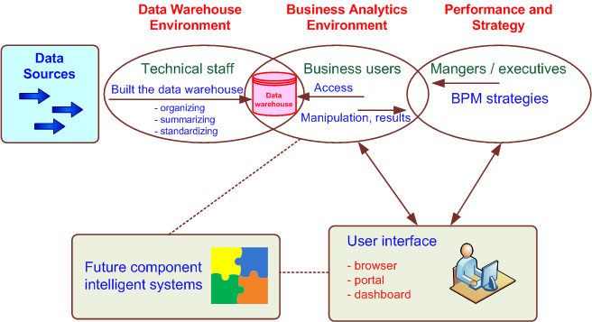
Kiến trúc BI mức cao
Đại học Bách Khoa Hà Nội | Viện Toán ứng dụng và Tin học
Lê Chí Ngọc | Hệ hỗ trợ quyết định Hà Nội, 08.11.26

Slide 38
Các thành phần của kiến trúc BI
Kho dữ liệu là một kho lớn các dữ liệu lịch sử được tổ chức tốt
Phân tích kinh doanh là các công cụ cho phép chuyển dữ liệu thành thông tin và tri thức
BPM cho phép giám sát, đo lường và so sánh các chỉ số kinh năng lực then chốt
Giao diện người dùng cho phép truy cập và vận hành các thành phần BI một cách dễ dàng
Đại học Bách Khoa Hà Nội | Viện Toán ứng dụng và Tin học
Lê Chí Ngọc | Hệ hỗ trợ quyết định Hà Nội, 08.11.26

Slide 39
Các kiểu BI
MicroStrategy, Corp. phân loại 5 kiểu BI (và cung cấp công cụ cho chúng)
  Báo động và chuyển báo cáo
  Báo cáo doanh nghiệp (qua bảng điều khiển và thẻ điểm)
  Phân tích khối (còn được gọi là phân tích cắt lát và xắt mỏng)
  Truy vấn chuyên biệt
  Thống kê và khai phá dữ liệu
Đại học Bách Khoa Hà Nội | Viện Toán ứng dụng và Tin học
Lê Chí Ngọc | Hệ hỗ trợ quyết định Hà Nội, 08.11.26

Slide 40
Lợi ích của BI
Khả năng cung cấp các thông tin chính xác khi cần, bao gồm cả khả năng thời gian thực và tổng quan
Điều tra của Thompson (2004)
  Báo cáo nhanh hơn và chính xác hơn (81%)
  Cải thiện ra quyết định (78%)
  Cải thiện dịch vụ khách hàng (56%)
  Tăng doanh thu (49%)
Đại học Bách Khoa Hà Nội | Viện Toán ứng dụng và Tin học
Lê Chí Ngọc | Hệ hỗ trợ quyết định Hà Nội, 08.11.26

Slide 41
DSS – BI
Kiến trúc của chúng là tương tự nhau vì BI phát triển từ DSS
DSS hỗ trợ trực tiếp quá trình ra quyết định chuyên biệt trong khi BI cung cấp thông tin chính xác và kịp thời và hỗ trợ ra quyết định gián tiếp
BI có định hướng chiến lược và thực thi, đặc biệt qua BPM và các thành phần bản tin, trong khi DSS, ngược lại, định hướng phân tích
Đại học Bách Khoa Hà Nội | Viện Toán ứng dụng và Tin học
Lê Chí Ngọc | Hệ hỗ trợ quyết định Hà Nội, 08.11.26

Slide 42
DSS – BI, tiếp theo
Phần lớn các hệ thống BI được xây dựng từ các thành phần, công cụ thương mại trong khi DSS được xây dựng từ đầu
Các phương pháp và kể cả công cụ của DSS được phát triển trong thế giới hàn lâm, trong khi đó các phương pháp và công cụ BI được các công ty phần mềm phát triển
Nhiều công cụ BI được xem như công cụ DSS (v.d. công cụ khai phá dữ liệu, phân tích dự báo, …)
Đại học Bách Khoa Hà Nội | Viện Toán ứng dụng và Tin học
Lê Chí Ngọc | Hệ hỗ trợ quyết định Hà Nội, 08.11.26

Slide 43
DSS – BI, tiếp theo
DSS – BI có phải thành phần của nhau?
  Một số người cho rằng DSS là một phần của BI (công cụ phân tích)
  Một số người cho rằng BI là trường hợp riêng của DSS xử lý báo cáo, liên lạc và hợp tác (dạng DSS hướng dữ liệu)
  BI là kết quả của quá trình tiến hóa liên tục của DSS và DSS là một trong các phần tử gốc của BI
MSS = BI and/or DSS
Đại học Bách Khoa Hà Nội | Viện Toán ứng dụng và Tin học
Lê Chí Ngọc | Hệ hỗ trợ quyết định Hà Nội, 08.11.26

Slide 44
Quan điểm hệ làm việc về DSS (Alter, 2004)
Bỏ chữ hệ thống (system) ra khỏi DSS
Tập trung vào “hỗ trợ quyết định”
“sử dụng có thể tin học hóa hoặc phi tin học hóa để cải thiện quá trình ra quyết định trong các trạng thái kinh doanh lặp lại hoặc không lặp lại của một tổ chức kinh doanh nào đó”
Hệ làm việc: hệ thống trong đó con người và/hoặc máy tính thực hiện các quá trình kinh doanh, sử dụng công nghệ thông tin và các tài nguyên khác để cung cấp sản phẩm/dịch vụ cho khách hàng trong và ngoài tổ chức
Đại học Bách Khoa Hà Nội | Viện Toán ứng dụng và Tin học
Lê Chí Ngọc | Hệ hỗ trợ quyết định Hà Nội, 08.11.26

Slide 45
Các thành phần của hệ làm việc
Quá trình kinh doanh. Là quá trình thay đổi, bao gồm một loạt các bước hay phương pháp thực thi các bước cụ thể
Người tham gia. Đào tạo tốt hơn, kỹ năng tốt hơn, mức độ cam kết cao hơn, phản hồi thời gian thực hay có trễ tốt hơn.
Thông tin. Chất lượng thông tin, thông tin hiện hữu hay biểu diễn thông tin tốt hơn
Công nghệ. Lưu trữ và nhận lại dữ liệu, mô hình, thuật toán, thống kê hay đồ họa, tương tác máy tính tốt hơn -->
Đại học Bách Khoa Hà Nội | Viện Toán ứng dụng và Tin học
Lê Chí Ngọc | Hệ hỗ trợ quyết định Hà Nội, 08.11.26

Slide 46
Các thành phần của hệ làm việc – tiếp theo.
Sản phẩm và dịch vụ. Cách thức tốt hơn để ước lượng các quyết định
Khách hàng. Cách thức tốt hơn để đưa khách hàng vào quá trình quyết định để hiểu rõ hơn về nhu cầu của họ
Hạ tầng. Sử dụng hiệu quả hơn hạ tầng chia sẻ, có thể dẫn tới sự cải thiện
Môi trường. Các phương pháp tốt hơn để hợp tác với môi trường xung quanh
Chiến lược. Chiến lược vận hành cơ bản cho hệ làm việc
Đại học Bách Khoa Hà Nội | Viện Toán ứng dụng và Tin học
Lê Chí Ngọc | Hệ hỗ trợ quyết định Hà Nội, 08.11.26

Slide 47
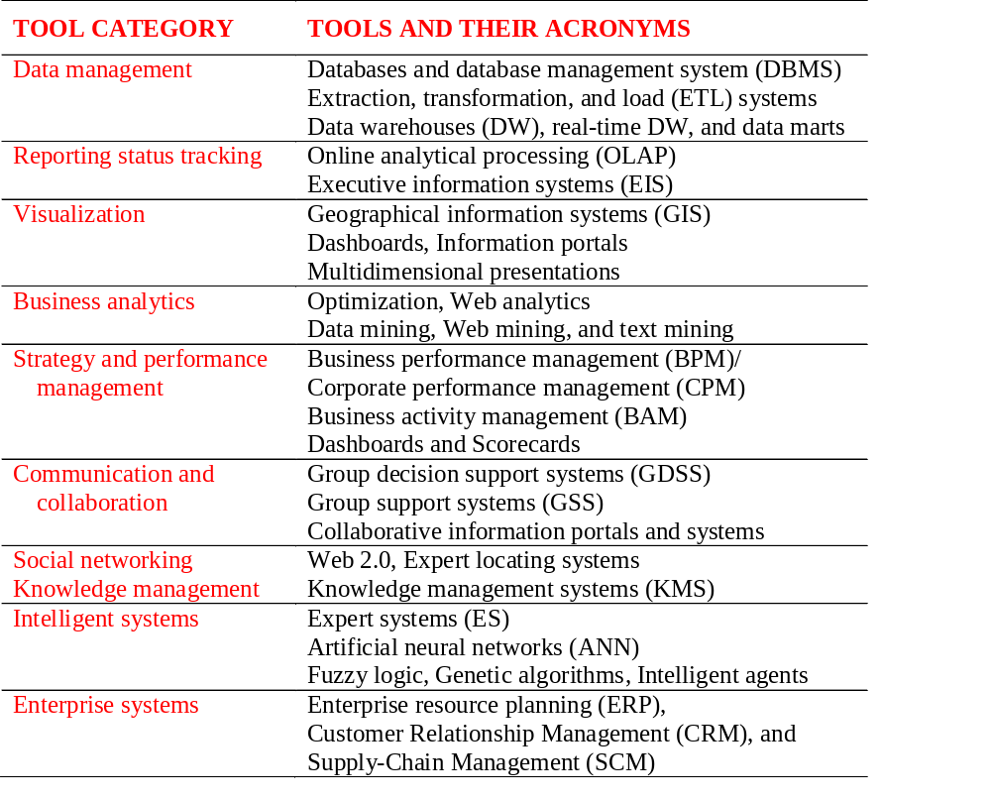
Các loại công cụ chính của MSS
Đại học Bách Khoa Hà Nội | Viện Toán ứng dụng và Tin học
Lê Chí Ngọc | Hệ hỗ trợ quyết định Hà Nội, 08.11.26

Slide 48
Hệ hỗ trợ lai (tích hợp)
Mục đích của hỗ trợ quyết định tin học hóa, bất kể tên, hay tự nhiên, đều là hỗ trợ quản lý trong các vấn đề của tổ chức hay quản lý (và nhận diện các cơ hội và chiến lược) nhanh hơn nếu không dùng máy tính.
Mọi loại công cụ đều có khả năng và giới hạn nhất định. Bằng cách tích hợp một vài công cụ, ta có thể bổ khuyết chỗ yếu và cải thiện hỗ trợ quyết định.
Xu thế hiện nay là phát triển
Hệ hỗ trợ lai (hay tích hợp)
Đại học Bách Khoa Hà Nội | Viện Toán ứng dụng và Tin học
Lê Chí Ngọc | Hệ hỗ trợ quyết định Hà Nội, 08.11.26

Slide 49
Hệ hỗ trợ lai (tích hợp)
Dạng tích hợp
  Sử dụng từng công cụ để giải quyết các khía cạnh khác nhau của vấn đề
  Sử dụng công cụ tích hợp lỏng lẻo. Quá trình bay bao gồm chuyển dữ liệu từ công cụ này sang công cụ khác cho xử lý trong tương lai
  Sử dụng công cụ tích hợp chặt. Từ vị trí của người dùng, các công cụ là một hệ thống thống nhất.
Để tiến hành các tác vụ khác nhau trong quá trình giải quyết vấn đề, các công cụ cần hỗ trợ cho nhau
Đại học Bách Khoa Hà Nội | Viện Toán ứng dụng và Tin học
Lê Chí Ngọc | Hệ hỗ trợ quyết định Hà Nội, 08.11.26

